Slide 1
复习
无向边 有向边 起点 终点
无向图 有向图 混合图
邻接点 孤立结点 零图 平凡图
邻接边 自回路/环 简单图 多重图
关联 邻接
度数 出度 入度 完全图
补图 子图 生成子图
路 迹 通路 回路
连通 连通分支 点割集 边割集
几种矩阵：邻接矩阵、关联矩阵、距离矩阵、
可达性矩阵、求2点间路的条数

Slide 2
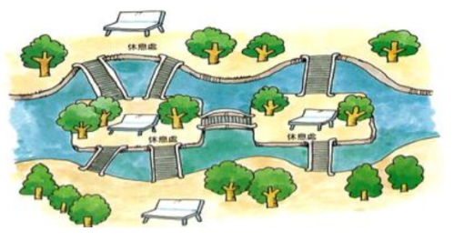
7-4 欧拉图与汉密尔顿图
一、欧拉图
1、哥尼斯堡七桥问题
18世纪初，哥尼斯堡是一座景色迷人的城市，其中一个公园里有一条河，河上有两个小岛，七座桥把两个岛与河岸连接起来。有位行人提出一个问题：怎样才能不重复不遗漏的一次走完七座桥，最后又回到出发点？

Slide 3
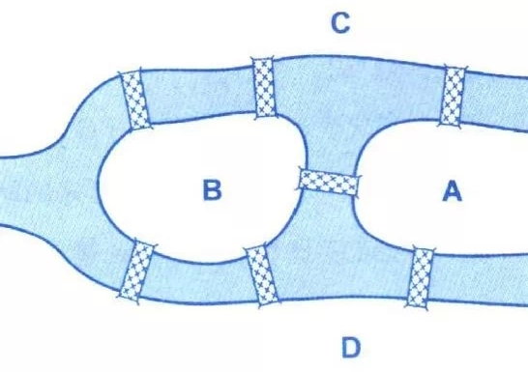
能否设计一次“遍游”使得从某地出发对每座跨河桥只走一次，而在遍历了七桥之后却又能回到原地。
C
B
A
D

Slide 4
定义7-4.1：给定无孤立结点图G，若存在一条路，经过图中每边一次且仅一次，该条路称为欧拉路；若存在一条回路，经过图中每条边一次且仅一次，该回路称为欧拉回路。具有欧拉回路的图称作欧拉图。
巡警
欧拉图的特点
无孤立结点的图，即对图中任意结点都有与之关联的边；
图中的欧拉回路经过图中每边一次且仅一次，必经过图的每一个结点。

Slide 5
定理7-4.1：无向图G具有一条欧拉路，当且仅当G是连通的，且有零个或两个奇数度结点。
证明：(1)必要性
a)设G具有欧拉路v₀e₁v₁e₂v₂…e_{k}v_{k}，边不重复，但点可重复，因欧拉图经过所有图G的结点，故G必是连通的。
b)因欧拉路经过所有边一次且仅一次，所以对任意不是端点的结点，在欧拉路中每当v_{i}出现一次，必关联两条边，deg(v_{i})必是偶数。
若端点v₀=v_{k}，则deg(v₀)为偶数，即G中无奇数度结点，
若端点v₀与v_{k}不同，则deg(v₀)为奇数，deg(v_{k})为奇数，G中有两个奇数度结点。

Slide 6
(2)充分性
若图G连通，有零个奇数度结点，下面构造G的欧拉回路。
1)从任一结点v₀开始，取关联于v₀的边e₁到v₁，因deg(v₁)为偶数，故可取关联与v₁而不同于e₁的边e₂(e₁≠e₂)到v₂，…，一直下去，(在此过程中每边只取一次)，直到回到结点v₀，得到一条闭迹h₁=v₀e₁v₁e₂…v_{i}e_{i+1}…v₀。
2)若h₁=G，则h₁是欧拉回路，否则，令h₁’=G(E(G)-E(h₁))，即h₁’是G中删去h₁中的所有边后由剩余边形成的子图。则h₁’中结点的度数均为偶数。因G是连通的，故h₁和h₁’必有公共的结点v_{i}，在h₁’中从v_{i}出发继续步骤1)得到闭迹h₂=v_{i}……v_{i}。
3)若h₁∪h₂=G，则h₁∪h₂是欧拉回路，否则重复步骤2)，直到构造一条包含G中所有边的闭迹为止，此闭迹即为欧拉回路。
v₀

Slide 7
若图G连通，有零个奇数度结点
若图G连通，有2个奇数度结点，下面构造G的欧拉路。
从其中的一个奇数度结点v₀出发，取关联于v₀的边e₁到v₁，若deg(v₁)为偶数，则继续寻找和v₁通过不同的边e₂关联的另一个结点v₂，直到找到另一个度数为奇数的结点v_{k}，则终止取h₁=v₀ e₁ v₁ … e_{k}v_{k}。
若h₁=G，则G具有一条欧拉路h₁，否则令h₁’=G(E(G)-E(h₁))，即h₁’为G删去h₁中的边由剩余边形成的子图。这时h₁’中所有结点的度数均为偶数。并且G连通，所以h₁和h₁’有公共结点v_{i}，前面已证明h₁’中存在欧拉回路h₁=v_{i}…v_{i}。
所以h₁ ∪h₂=G，因此G具有一条欧拉路。

Slide 8
推论：无向图G具有一条欧拉回路，当且仅当G是连通的，且所有结点度数全为偶数。
哥尼斯堡七桥问题
C
A
B
D
Deg(A)=5，Deg(B)=Deg(C)=Deg(D)=3

Slide 9
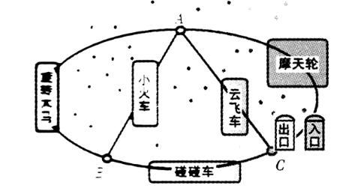
下图的游乐园即将开放了，要让游客一次不重复地沿着路线走，游完每一个游乐项目，游乐场的出口和入口应该设在A、B、C哪两个点上？

Slide 10
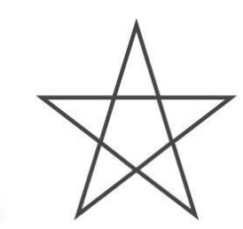
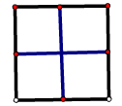
一笔画问题
（1）图形中只有偶数点，可以一笔画成，并且可以以任意一点为起点；（2）图形中只有两个奇数点，可以一笔画成，但必须把这两个奇数点分别作为起点和终点。

Slide 11
3、有向图中的欧拉路
定义7-4.2：给定有向图G，通过图中每边一次且仅一次的一条单向路（回路），称作单向欧拉路（回路）。
定理7-4.2：有向图G具有一条单向欧拉路，当且仅当是连通的，且每个结点入度等于出度或者有两个结点，一个结点的入度比出度大1，另一个结点的入度比出度小1。

Slide 12
二、汉密尔顿图
周游世界问题：能否找到一条旅游线路，沿着交通线经过每个城市恰好一次，再回到原来的出发地。
1、定义
定义7-4.3：给定图G，若存在一条路经过图中的每个结点恰好一次，这条路称作汉密尔顿路。若存在一条回路，经过图中的每个结点恰好一次，这条回路称作汉密尔顿回路。具有汉密尔顿回路的图称为汉密尔顿图。

Slide 13
2、必要条件
定理7-4.3(必要条件)：若图G=<V，E>具有汉密尔顿回路，则对于结点集V的每个非空子集S均有W(G-S)≤|S|成立，其中W(G-S)是G-S中的连通分支数。
证明：设C是G的一条汉密尔顿回路，则W(C-S) ≤ |S|，又G是C加入一些边组成的，所以G-S也是由C-S加入一些边组成的，有W(G-S) ≤ W(C-S) ≤ |S|
用途：逆否命题，判断不是哈密尔顿图

Slide 14
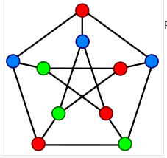
v1
v3
v5
●
●
●
反例
例：
v7
v8
●
●
●
●
●
v2
v4
v6
Petersen图 P307
●
●
●
●
●
●

Slide 15
3、充分条件
定理7-4.4(充分条件)：G为有n个结点的简单图，如果G中每一对结点度数之和大于等于n-1，则在G中存在一条汉密尔顿路。
证明：已知G中每一对结点度数之和大于等于n-1，
(1)证G是连通的。反证 。假设G有两个或两个以上的连通分支，则从两个不同的分支中分别取任意结点v₁，v₂， 则deg(v₁) ≤n₁-1， deg(v₂) ≤n₂-1，
所以deg(v₁)+deg(v₂) ≤n₁+n₂-2<n-1，矛盾。
(2)在G中从一边出发构造一条路，证明为汉密尔顿路。

Slide 16
v₁
v₂
v_{j-1}
v_{j}
v_{p}
(2)在G中从一边出发构造一条路，证明为汉密尔顿路。
1) 设在G中有p-1条边的通路(p<n)，结点序列为v₁,v₂,…,v_{p}。
若v₁或v_{p}邻接于不在这条路上的一个结点，则扩展这条路，使包含这一结点。这时形成了p条边的路，若这时处于端点的结点仍邻接于不在这条路上的一个结点，则继续扩充，直至p=n或者p<n且v₁和v_{p}只邻接于路上的结点。若p=n，则这n-1条边的路便是汉密尔顿路。
否则若p<n且v₁和v_{p}只邻接于路上的结点，继续2)

Slide 17
v₁
v₂
v_{j-1}
v_{j}
v_{p}
2) 若v₁和v_{p}只邻接于路上的结点。设v₁邻接的结点集为{v_{l},v_{m},…,v_{j},…,v_{t}}共k个，这里2≤l，m，…，j，…，t≤p-1，
若v_{p}邻接于v_{l-1}，v_{m-1}，…，v_{j-1}，…，v_{t-1}中之一，若为v_{j-1}，则可形成一条回路v₁,v₂,…,v_{j-1},v_{p},v_{p-1},…,v_{j}v₁。
若v_{p}不邻接于v_{l-1}，v_{m-1}，…，v_{j-1}，…，v_{t-1}中某一个，则deg(v_{p})≤p-k-1，deg(v₁)=k，
所以deg(v_{p})+deg(v₁)≤p-1<n-1。矛盾。
因p<n，故G中存在某结点v_{x}不在回路中且与回路v₁,v₂,…, v_{j-1},v_{p},v_{p-1},…,v_{j}v₁中某结点v_{k}邻接，这样可形成v_{x},v_{k},v_{k+1},v_{p}, v_{j},v₁,v₂,…,v_{k-1}的p条边的通路。这时若p=n ，则这n-1条边的路便是汉密尔顿路。
否则，重复步骤1)2)直到找到一条n-1条边的汉密尔顿路。

Slide 18
定理7-4.5(充分条件)：设G是具有n个结点的简单图，如果G中每一对结点度数之和大于等于n，则在G中存在一条汉密尔顿回路。
G中每对结点度数之和大于等于n-1是G中有汉密尔顿路的充分条件
G中每对结点度数之和大于等于n是G中有汉密尔顿回路的充分条件。
例：

Slide 19
例：七天内安排七门课程的考试，使得同一位教师所任的两门课程不排在连续的两天中，证明，如果没有教师担任多于四门课程，则符合上述要求的考试安排总是可行的。
关键：构造图形，应用充分条件：点？ 边？
考试课程 由不同老师担任的课
因教师所任课程不超过4门，一个结点同其它六个结点连线至少有3条，任两个结点之和至少是6
故G总是包含一条哈密尔顿路对应一个适当的安排。
●
●
●
●
●
●
●

Slide 20
4、充要条件
定义7-4.4 给定图G=<V,E>有n个结点，若将图G中度数之和至少是n的非邻接结点连结起来得图G’，对图G’重复上述步骤，直到不再有这样得结点对存在为止，所得到的图，称为是原图G的闭包，记为C(G)。
●
●
●
●
●
●
●
●
●
●
●
●
●
●
●
●
●
●
●
●
●
●
●
●

Slide 21
定理7-4.6：当且仅当一个简单图的闭包是汉密尔顿图时，这个简单图是汉密尔顿图。(充要条件)

Slide 22
7-5 平面图
一、平面图定义及性质
定义7-5.1 设G=<V,E>是一个无向图,如果能够把G的所有结点和边画在平面上，且使得任何两条边除了端点外没有其它的交点，称G是一个平面图。
v₁
例 判断下图是否为平面图
v₂
v₄
v₅
v₃
表面上相交的图形，如果能够改画成任何两条边除了端点外没有其它的交点的情况，则其所表示的图就是平面图。

Slide 23
定义7-5.2 设G是一连通平面图，由图中的边所包围的区域，在区域内既不包含图的结点，也不包含图的边，这样的区域称为G的一个面，包围该面的诸边所构成的回路称为这个面的边界。
面的边界回路长度称作是该面的次数，记为deg(r)。
r₅
例 下图将整个平面分为5个面，找出面r₃的边界，并计算每个面的次数
C
r₄
A
B
r₂
r₃
E
r₁
F
D
不要遗漏在图形之外的无限面r₅

Slide 24
定理7-5.1 一个有限平面图，面的次数之和等于其边数的两倍。
证明：图中任一条边要么是两个面的边界，要么是在一个面中被重复计算两次

Slide 25
二.平面图判定定理
1.欧拉定理
定理7-5.2 (欧拉定理) 设有一个连通的平面图G，共有v个结点e条边和r个面，则欧拉公式 v – e + r=2 成立。
证明：
1、若G为一孤立结点，则v=1,e=0,r=1,故v-e+r=2成立。
2、若G为一条边，即v=2,e=1,r=1,则v-e+r=2成立。
3、设G为k条边时成立，即v_{k}-e_{k}+r_{k}=2成立。
4、证G有k+1条边时成立
a)增加新结点，并与已知结点相连
b)直接连接两个已知结点。
a)
b)

Slide 26
定理7-5.3 设G是一个有v个结点e条边的连通简单平面图，若v≥3则e≤3v-6
证明：设连通平面图G的面数为r,当v=3,e=2时上式显然成立。
若e≥3,则每一面的次数≥ 3，由定理7-5.1可知，各面次数 之和为2e，因此2e≥3r, 则 r≤ 2e/3
代入欧拉定理 2=v-e+r≤v-e+2e/3 ⇒ e≤3v-6
上述两定理给出了判断平面图的必要条件，若不满足这些条件，可以判断某些图就不是平面图。
例 判断K₅是否平面图

Slide 27
例 证明K_{3,3}（二分图）图不是平面图。
v₁ v₂ v₃
v₄ v₅ v₆
证明： 设K_{3,3}图是平面，则v-e+r=2,v=6,e=9, ∴r=5。因在K_{3,3}图中任取三个结点，其中必有两个结点不邻接，故每个面的次数都不小于4，由2e≥4r=20,则e>10。与e=9矛盾，
所以K_{3,3}不是平面图。

Slide 28
2、库拉托夫斯基定理
作处理： 消去2度结点 插入2度结点
● ● ● ●
● ●
● ● ● ●
定义7-5.3 给定两个图G₁和G₂，如果它们是同构的，或者通过反复插入或除去度数为2的结点后，使G₁与G₂同构，则称该两图是在2度结点内同构的。
●
●
●
●
●
●
●
●
●
●
●
●

Slide 29
定理7-5.4 (Kuratowski定理) 一个图是平面图，当且仅当它不包含与K₃,₃或K₅在2度结点内同构的子图。
K₃,₃和K₅常称作库拉托夫斯基图

Slide 30
7-4 欧拉图与汉密尔顿图
基本概念：欧拉图、汉密尔顿图
重点：判断是欧拉图的充要条件、判断汉密尔顿图的条件
7-5 平面图
基本概念：平面图、面、面的次数、欧拉定理
重点：面的次数、欧拉定理

